Slide 1

Filozofia mysle a kognitívne vedy
7. prednáška

Slide 2

Predmetom tejto prednášky je ústredná otázka: Môžu počítače
myslieť? Alebo môže myslieť termostat? Čo si myslíte Vy? Všetko
záleží na tom, ako si zadefinujeme myslenie.

Slide 3
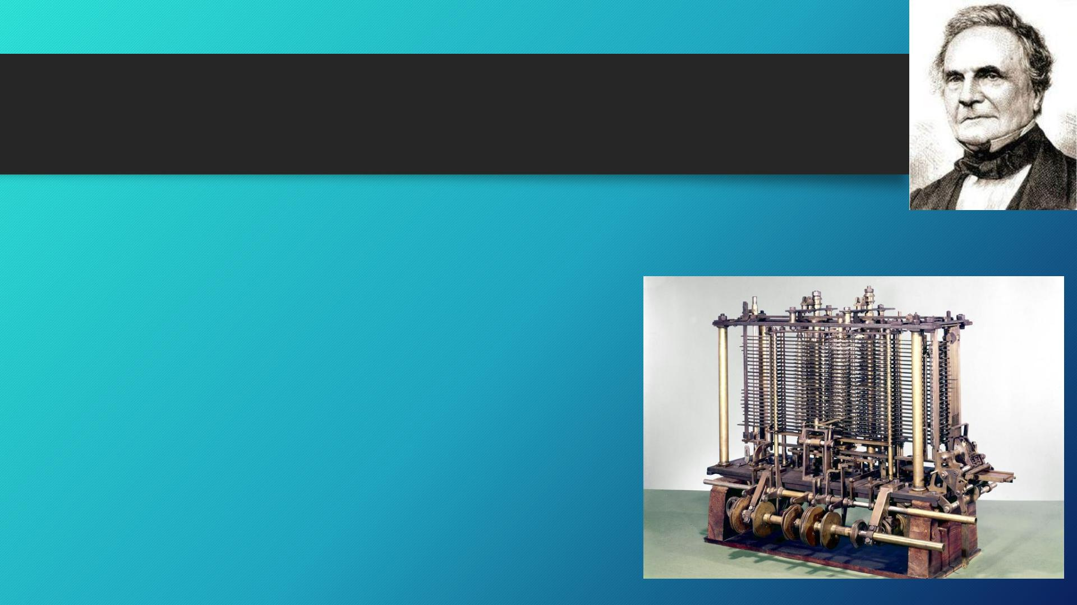
Analytický stroj
• Charles Babbage (1791 - 1871)
• stroj poháňaný parou
• program vpísaný do dierových štítkov
• nóvum: zapamätá si vypočítané číslo a
použije ho v ďalšej operácii
• realizácia až o niekoľko desaťročí
neskôr

Slide 4
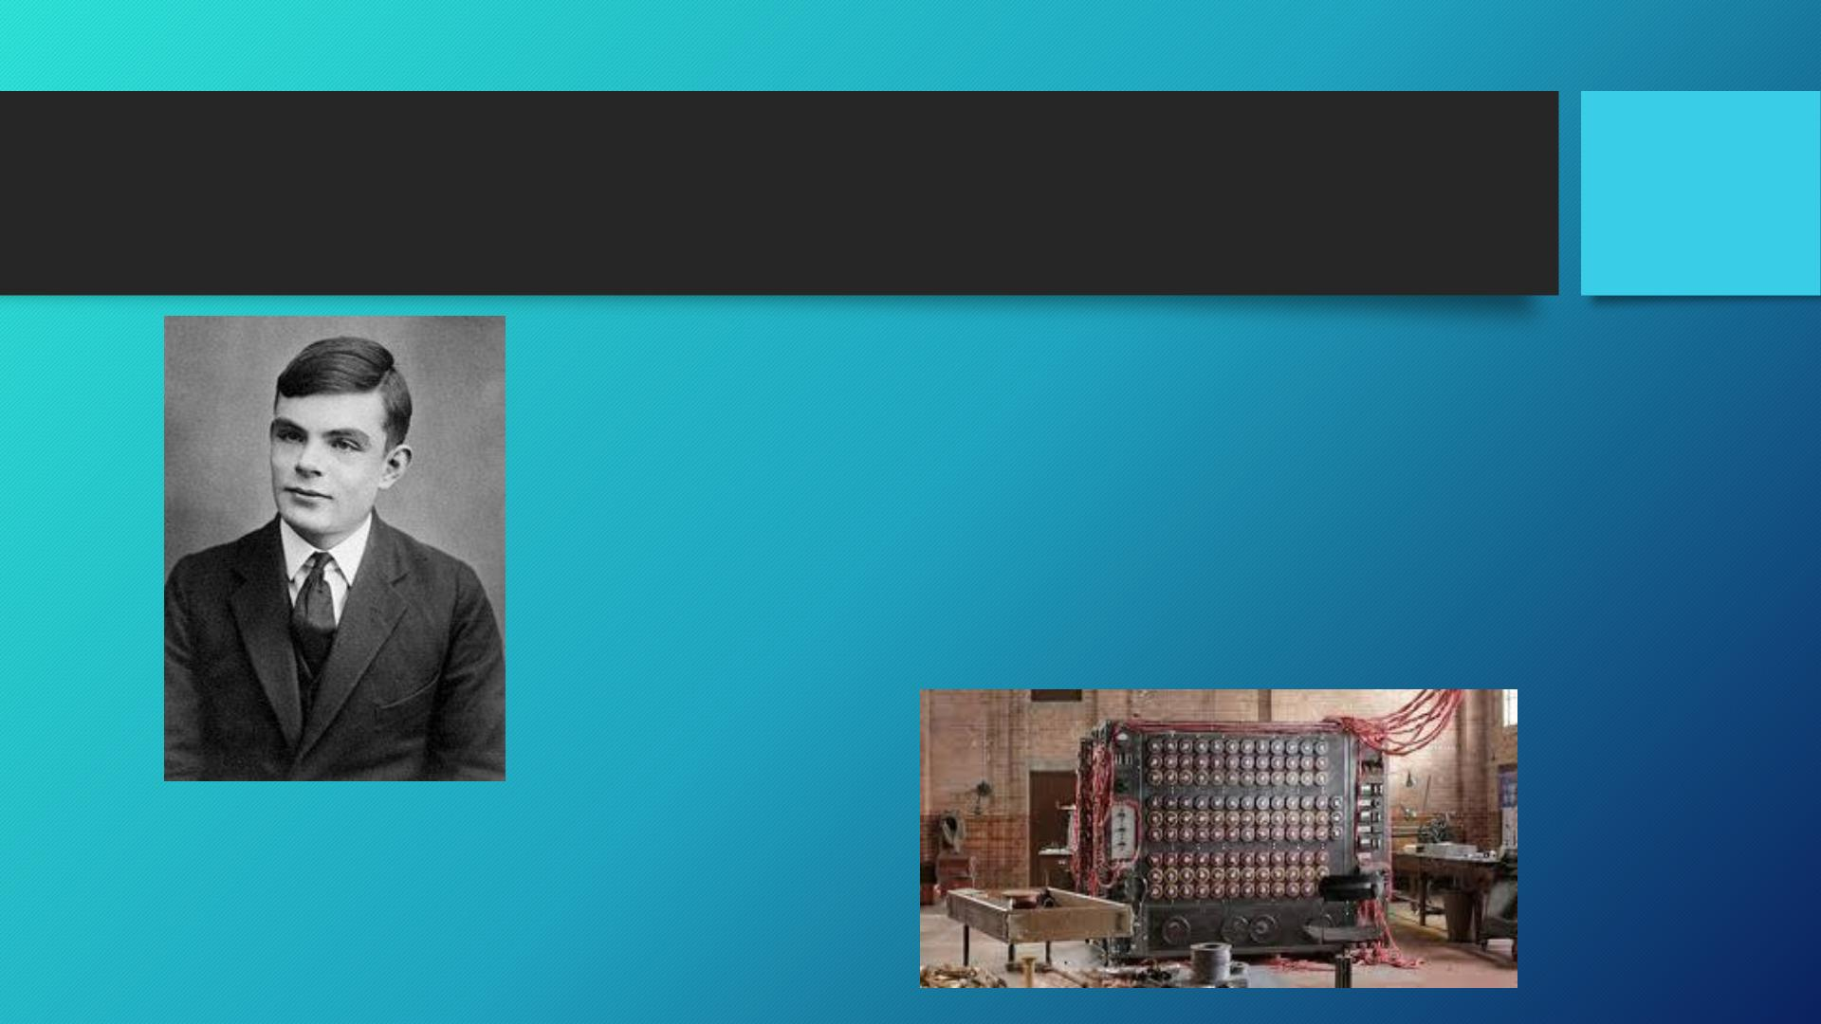
Turingov stroj – Môžu počítače myslieť ako ľudia?
• 1936 – stroj schopný spracúvať
informácie a vykonávať algoritmické
výpočty
• predstava nekonečne dlhej pásky, na
ktorú možno písať, ale aj napísané
vymazať
Alan Turing (1912 – 1954)
britský matematik
rozlúštil nemecký kód Enigma
priekopník počítačovej vedy

Slide 5
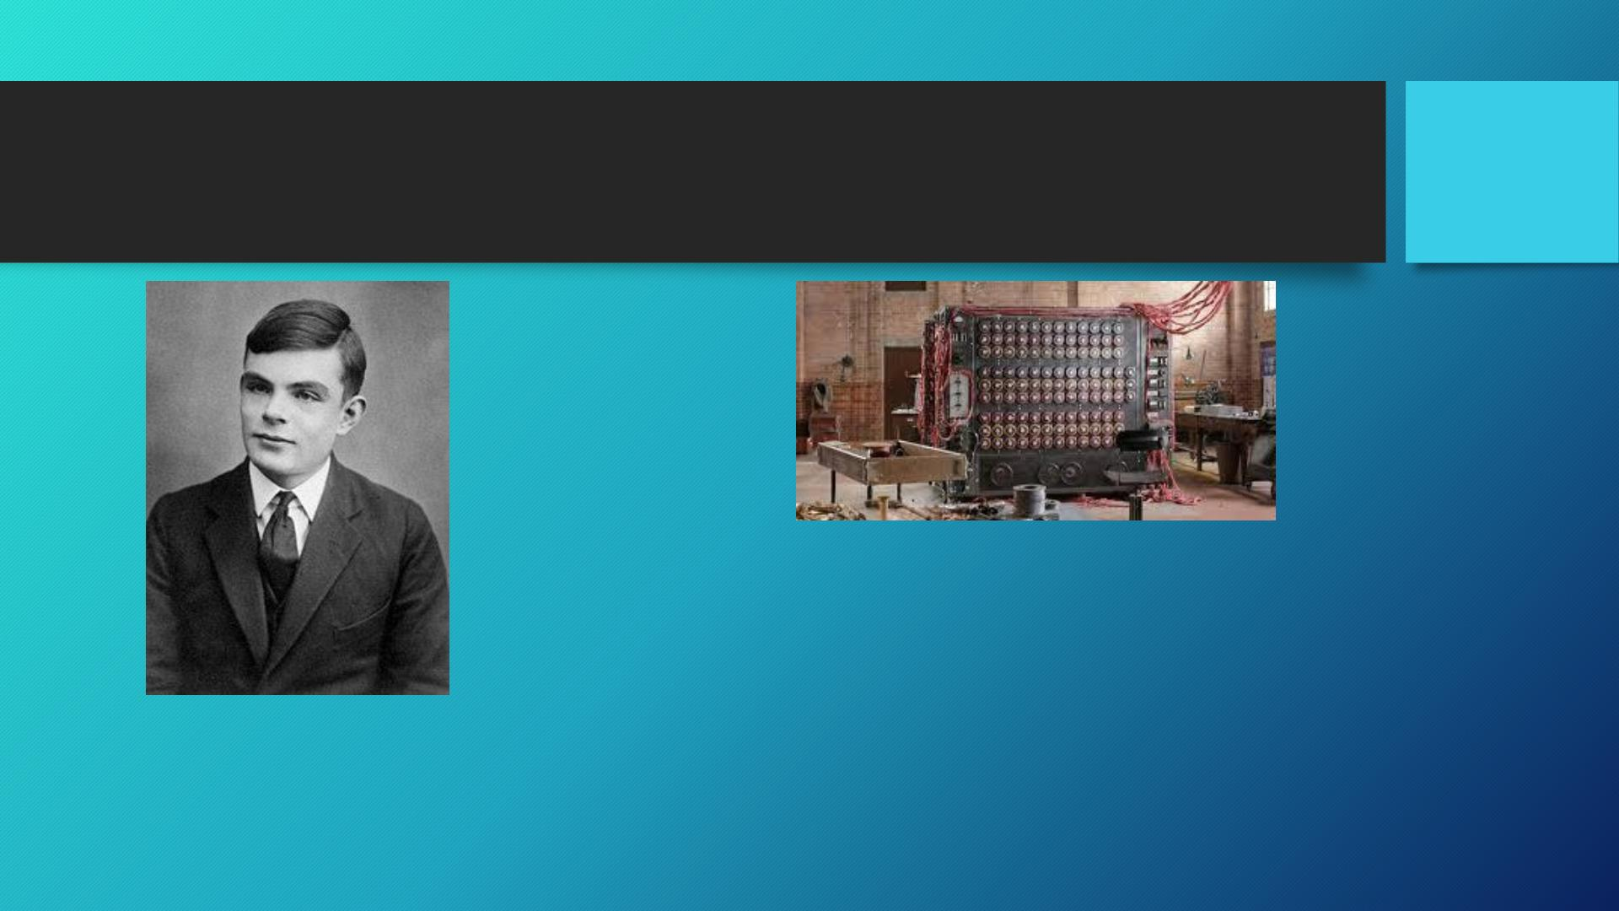
Turingov stroj – Môžu počítače myslieť ako ľudia?
• znaky stroja:
❑ izolovanosť od vonkajšieho
prostredia
Alan Turing
❑ perfektnosť – vykoná vždy to, čo
mu prikáže program

Slide 6
Turingov test - zisťuje (ne)prítomnosť
inteligencie v stroji
• Imitačná hra:
• Muž (A)
•
Turing nahradil jedného
hráča počítačom
• Žena (B)
• Moderátor (C)
• ak by moderátor
nedokázal rozlúštiť, kto je
kto → prešiel Turingovým
• C je v inej miestnosti, úloha:
testom
určiť, kto je kto
• z toho by mohlo vyplývať, že
počítač myslí a má
inteligenciu

Slide 7
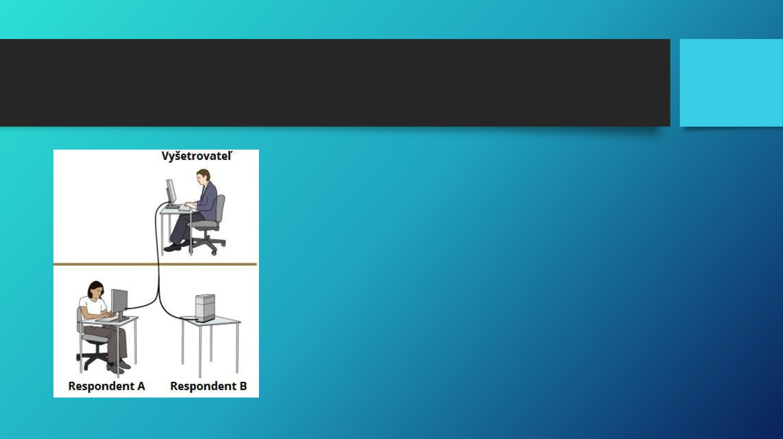
Turingov test
• súťaž programátorov –
presvedčiť rozhodcov o tom,
že ich stroj odpovedá ako
človek
• kladú sa otázky, dávajú
odpovede
• vopred vybrané témy
• posilnenie popularity metafory
počítača

Slide 8
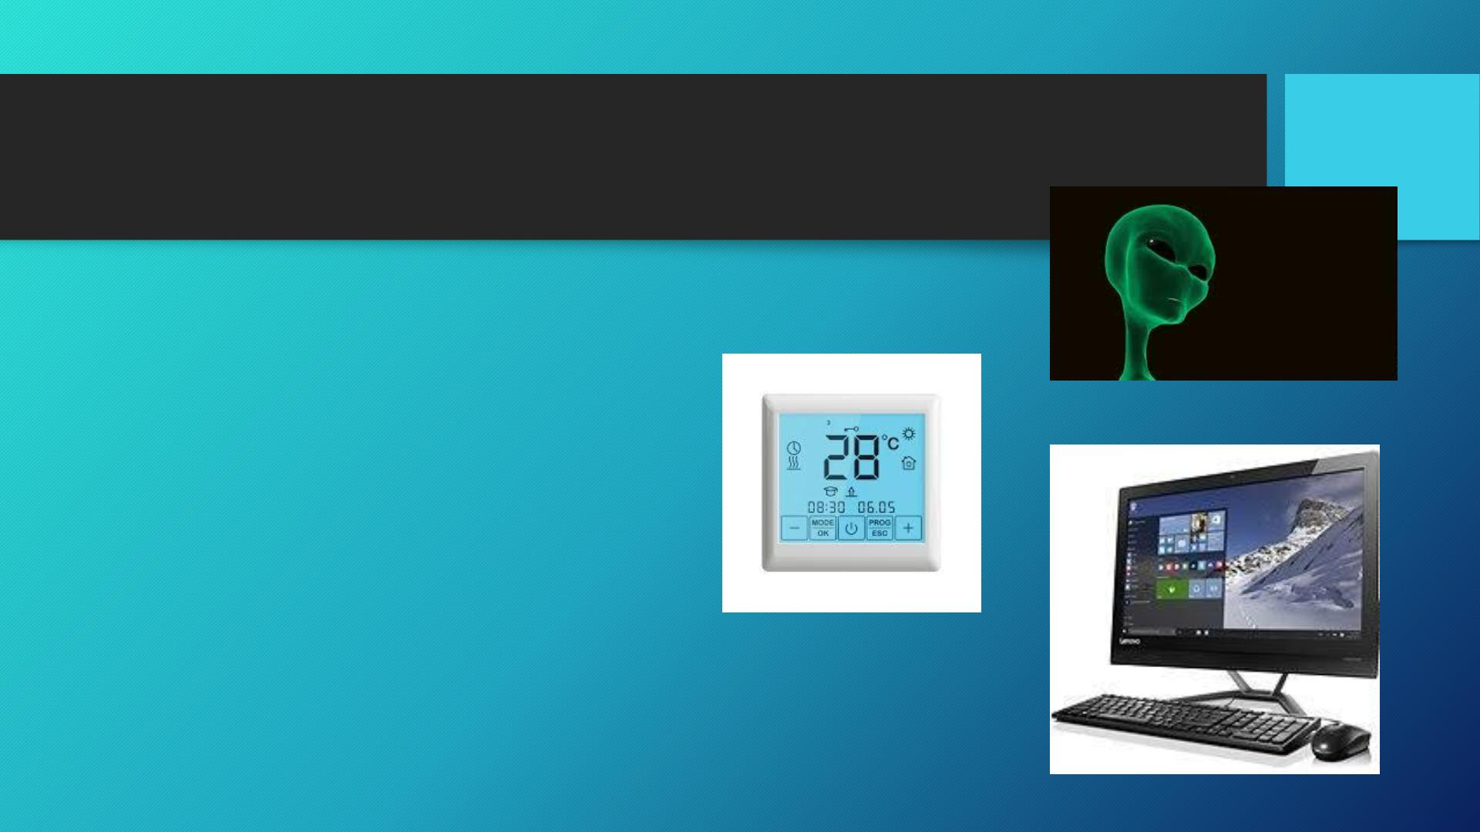
Kritika
• schéma vstup → výstup
príliš jednoduchá
• ignoruje mentálne stavy
• o zaplnenie bieleho miesta
medzi vstupom a výstupom
sa pokúšali rôzne teórie
identity
• v neurovedách: neurónové
procesy (stav mysle = stav mozgu)
→ vylúčenie počítačov,
termostatov a marťanov z radu mysliacich systémov

Slide 9
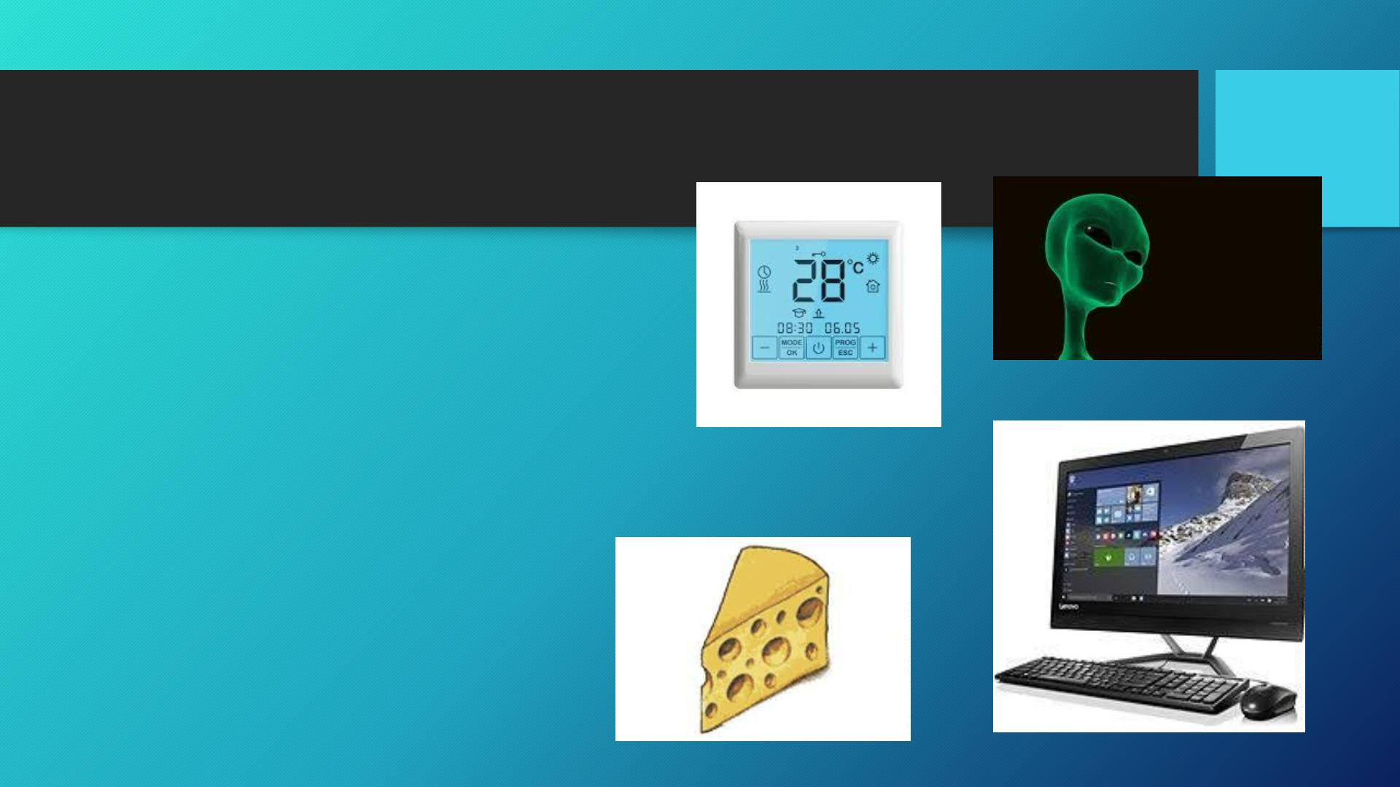
Kritika
• proti funkcionalisti
• materiál je nepodstatný, nezáleží
na fyzikálnom zložení systému,
dôležitá je schéma:
vstup → mentálny stav → výstup
• „mohli by sme byť z ementálu a bolo
by to jedno.“
• teórie pripodobňovania mozgu k
počítačom

Slide 10
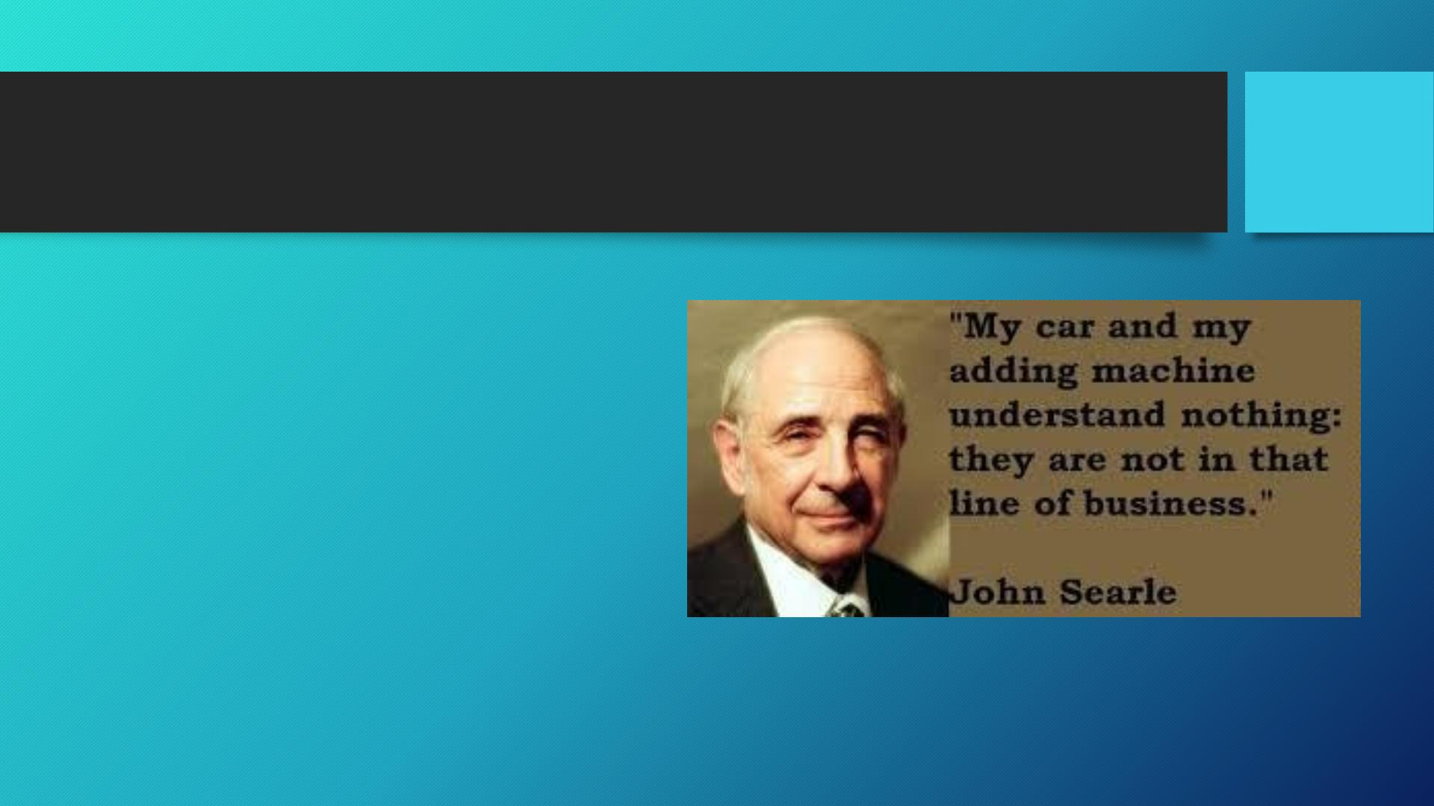
John Searle (1932)
• spochybnil hlavný princíp
Turingovho testu: samotná
schopnosť zmysluplne
odpovedať na položené otázky
nie je dostatočná na
preukázanie schopnosti
porozumenia
• mozog nie je počítač
• Searl argumentoval metaforou
čínskej izby

Slide 11
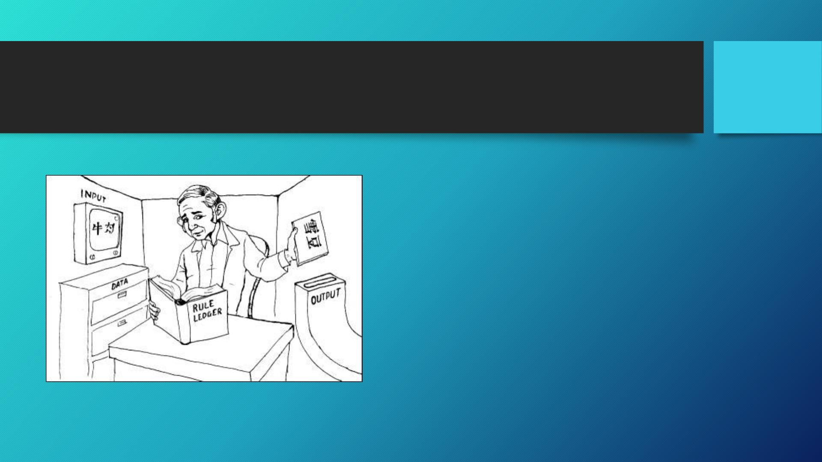
Čínska izba
• manuál k čínštine v materskom
jazyku
• navonok sa javí, že človek vnútri
ovláda čínštinu
• manipulácia so znakmi na základe
formálnych pravidiel nikoho po
čínsky nenaučí
• takto pracuje počítačový program,
ale čínštine nerozumie
• na pochopenie nestačí syntax, ale
aj sémantika (počítaču chýba)

Slide 12
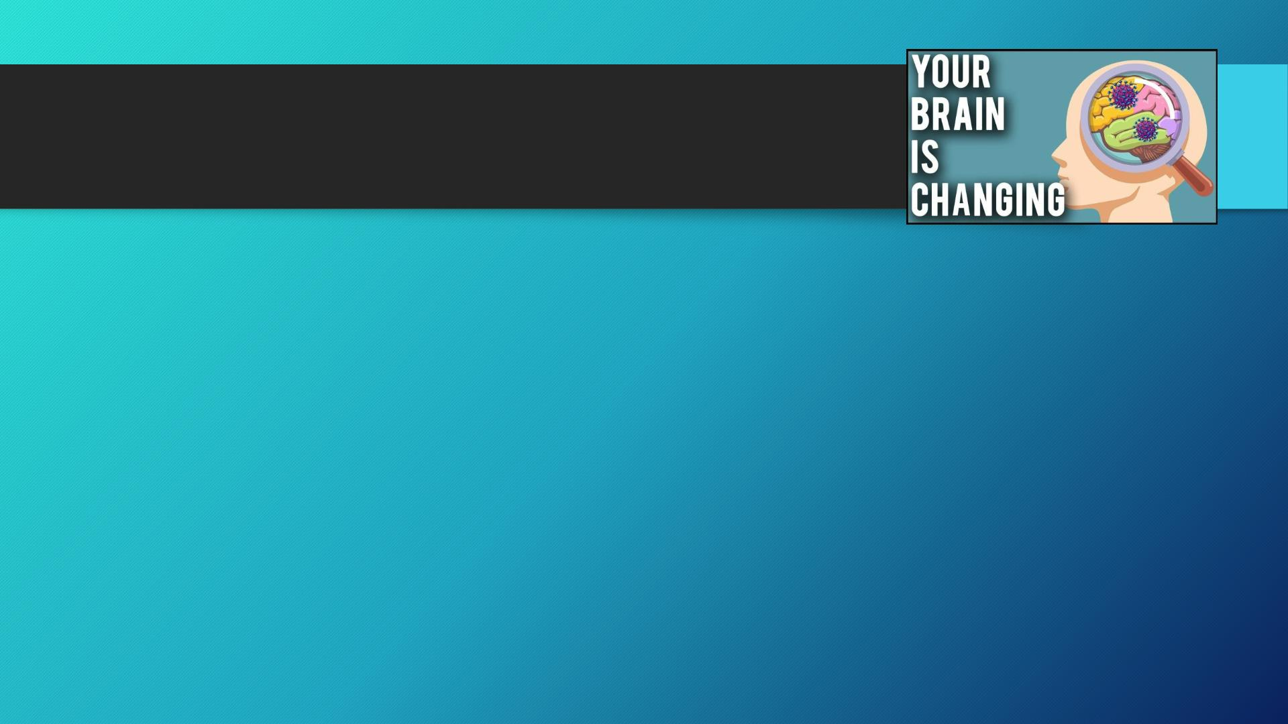
Mozog ≠ hardvér
• kognitívne schopnosti zvierat a ľudí nevznikajú na základe
programu, ktorý beží v organizme
• základom fungovania je komplexná fyzikálna organizácia nervovej
sústavy
• mozog sa neustále mení, chemicky, atď., nie je pasívny nosič fyzikálno-
chemických síl, tkanivá sú organické, aktívne a špecifické
• mozog oproti počítaču vie predvídať a plánovať budúce konanie
• rozhodovanie, riešenie problémov a predpovedanie možných udalostí sú
nástrojom prežitia organizmov

Slide 13
Záver
1. Počítače sú užitočné pri štúdiu mysle (simulujú určité aspekty
psychických procesov človeka)
2. Počítače nedisponujú mysľou, nemajú kognitívne a psychické
stavy
3. Myseľ nie je počítačový program

Slide 14
Ďakujem za pozornosť a želám pekný zvyšok dňa ☺

